Slide 1
সবাইকে শুভেচ্ছা ও স্বাগতম

Slide 2
শিক্ষক পরিচিতি
মলয় কান্তি তালুকদার
প্রধান শিক্ষক
সিংহবীজ সরকারি প্রাথমিক বিদ্যালয়
শ্রীমংগল, মৌলভীবাজার

Slide 3
পাঠ পরিচিতি
শ্রেণিঃ দ্বিতীয়
বিষয়ঃ গণিত
পাঠ শিরোনামঃ গুণের ধারণা
সময়ঃ ৬০ মিনিট

Slide 4
শিখনফল
১২.১ উপকরণ ব্যবহার করে গুণ করতে পারবে।

Slide 5
এসো আমরা একটি ভিডিও দেখি

Slide 6
উপস্থাপন

Slide 7
রাজু ও মিনা বাজারে গেল এবং অনেক জিনিস দেখল……

Slide 8
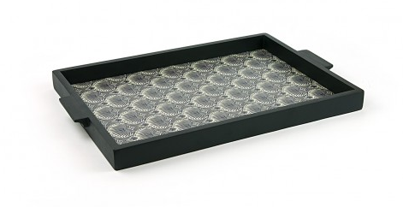
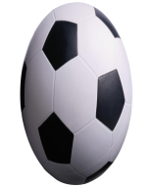
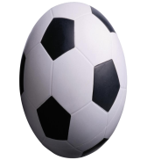
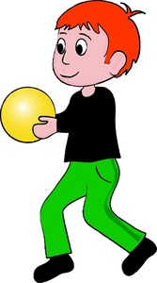
২ টি
২ টি
২ টি
এখানে প্রত্যেকটি সারিতে ২ টি করে বল আছে।
এখানে মোট বল আছে
২
+
২
২
=
৬ টি
+
৩
×
২
=
৬ টি
সারির সংখ্যা
বলের সংখ্যা
মোট বল

Slide 9
প্রত্যেক থালাতে কয়টি করে আপেল আছে?
২টি
২ টি
২টি
২টি
২ টি
প্রত্যেক থালাতে মোট ২ টি করে আপেল আছে
২
+
২
+
২
+
২
+
২
=
১০ টি
৫
×
2
=
10 টি

Slide 10
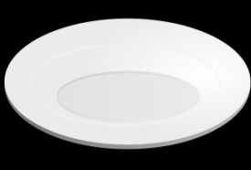
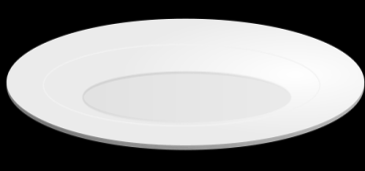
৪ টি
৪ টি
৪ টি
৪ টি
কলার দোকানে প্রত্যেকটি থালায় ৪ টি করে কলা আছে।
মোট কলা আছে
৪
+
৪
+
৪
+
৪
=
১৬টি
৪
×
৪
=
১৬টি

Slide 11
প্রত্যেক থালাতে কয়টি করে মাছ আছে?
৩ টি
৩ টি
৩টি
৩ টি
৩ টি
৩+৩+৩+৩+৩=
১৫
৫
৩
×
=
১৫ টি

Slide 12
3 টি
৩ টি
3 টি
এখানে প্রত্যেক থালাতে ৩ টি করে আম আছে।
3
+
3
+
3
=
৯ টি
3
×
3
=
৯টি

Slide 13
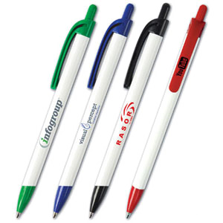
দলীয় কাজ
এখানে ৩টি সারিতে ৪ টি করে কলম আছে।সেখানে মোট কতগুলো কলম আছে?
উত্তরঃ৩×৪ = ১২ টি

Slide 14
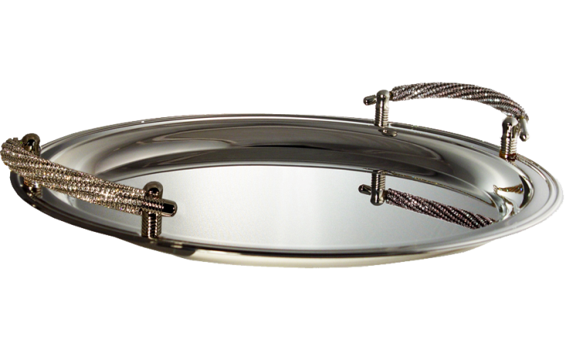
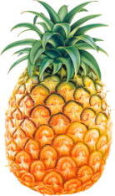
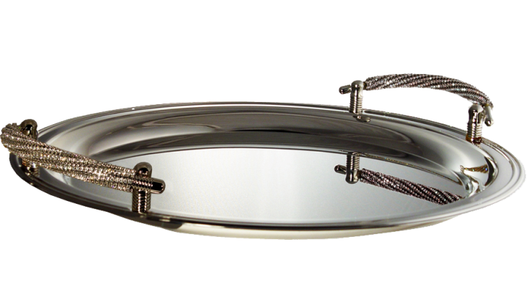
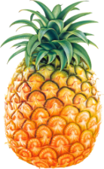
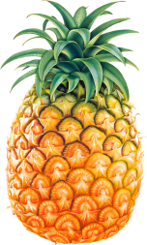
মূল্যায়ন
প্রত্যেক থালায় ৫ টি করে আনারস আছে।সেখানে কতগুলো আনারস আছে?
উত্তরঃ ৩×৫=১৫ টি

Slide 15
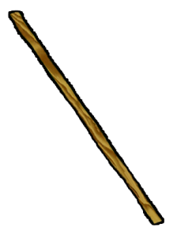
এখানে ৩ টি সারিতে ৫ টি করে কাঠি আছে।সেখানে কতগুলো কাঠি আছে?
উত্তরঃ ৩ × ৫=১৫ টি

Slide 16
ধন্যবাদ

